Slide 1
Ｇａｍｅ開発指南書１０
ＳｈｏｏｔｉｎｇＧａｍｅ開発
Stageを作成する

Slide 2
・敵機を任意の時間に出現させる。
現在、敵機は一度に画面に出てしまいます。まずClearは不可能でしょう。こちらで指定した時間に敵機を出すようにしてみまし
ょう。
GameStartして１秒後出現
GameStartして0.5秒後出現
GameStartして1.2秒後出現
Sceneを時間を管理して、出現させます。

Slide 3
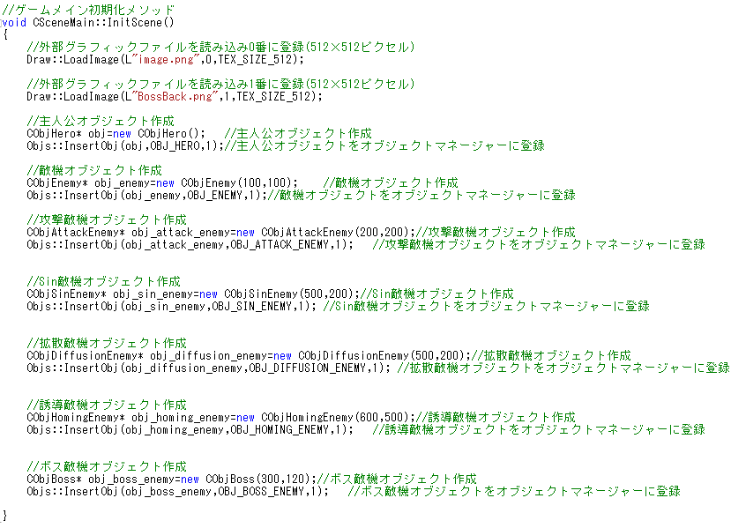
・SceneのSceneMethodを使う。
Objectの配置は全てInitSceneで行っていましたが、そこはsceneの作成時に一度しか実行されません。SceneMethodはObject
のActionMethodように無限LoopしているのでSceneMethodでObjectを設置させます
削除：Testで作成していた
Objectを破棄した。
主人公機は置いておきましょう

Slide 4
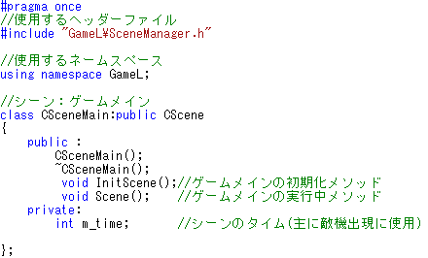
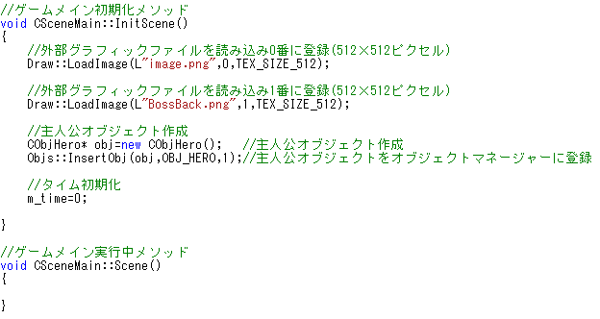
・Scene用のTimeを作成。
SceneMain.h
SceneMain.cpp
追加：敵機を出現させるTiming用
追加：Sceneで初期化でtimeを初期化
Sceneの初期化Methodかなりスッキリしましたが、今度はSceneMethodでStage構成を作るのでかなり太ってくるでしょう。

Slide 5
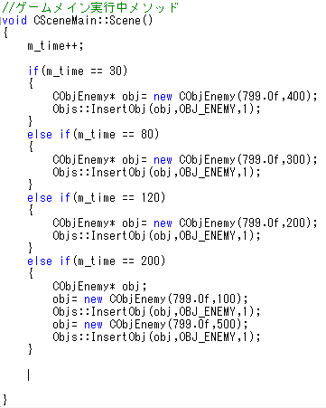
・２秒間に５体敵機を出す
SceneMain.cpp
Time変数は常に加算し続けて、条件文でそのTimingになれば、敵機を
出現させるようにしました。
一体ずつ出す
同時にTimingに2体一気に出す
このように、敵機の配置を時間とX軸の位置で決定していきます。YはWindowの先ギリギリから出すと画面の外から来た
ように見えます。

Slide 6
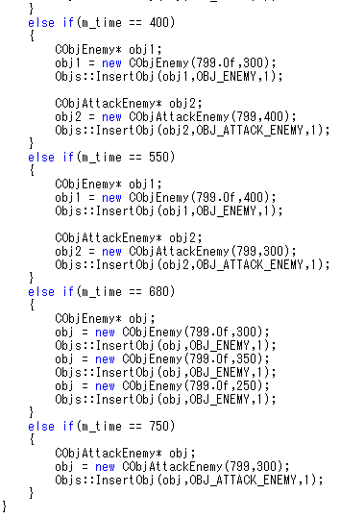
・さらに攻撃力を持つ敵機を徐々に追加していく
攻撃敵機を追加して主人公機を破壊させましょう。

Slide 7
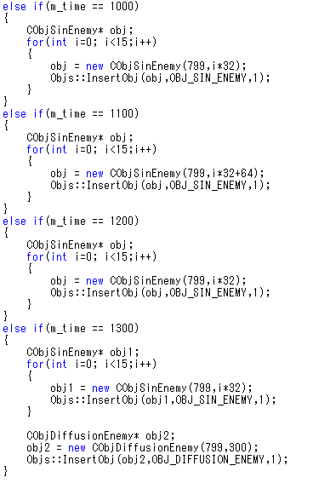
ｳﾞｧﾘｴｰｼｮﾝ
・徐々に敵機のVariationを増やして、主人公機を追い詰めましょう。
沢山の敵機を出す時は、for文を用いると便利です。
拡散発射する攻撃力が非常に高い敵機は出現量を少なめにすると
良いです。初心者がClearできなくなります。

Slide 8
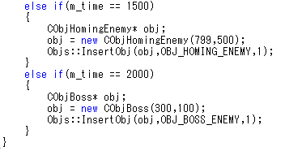
・Bossは最後に出しましょう
約20秒でBossが出現して撃破したらGameClearとなります。
とりあえず、これでGameとしての形が整いましたが、まだまだ必要な物が抜けています。
それらを今度は作っていきましょう。

